Slide 1
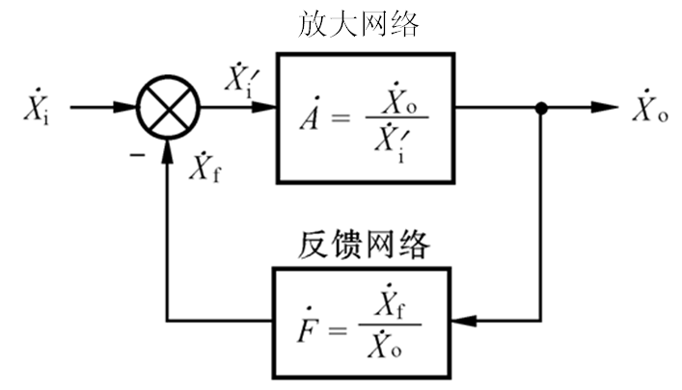
第三节 负反馈放大电路的四种组态
反馈的组态
反馈组态是针对交流反馈而言，直流反馈只是稳定静态工作点，没有组态之分。
串联反馈
电流反馈
输入端连接方式
取自输出量
并联反馈
电压反馈

Slide 2
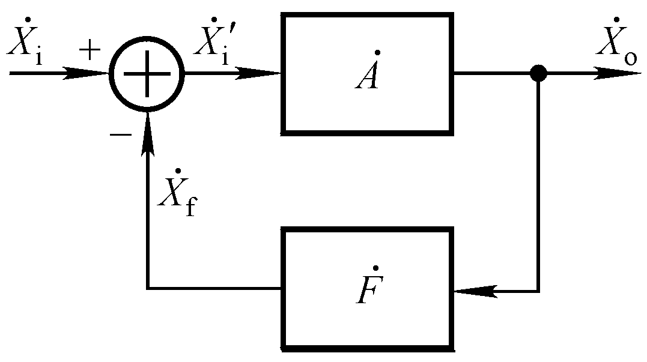
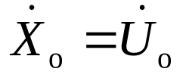
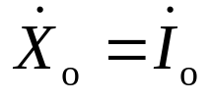
电压反馈和电流反馈（取自输出）
将输出电压的一部分或全部引回到输入回路来影响净输入量的为电压反馈，即
将输出电流的一部分或全部引回到输入回路来影响净输入量的为电流反馈，即

Slide 3
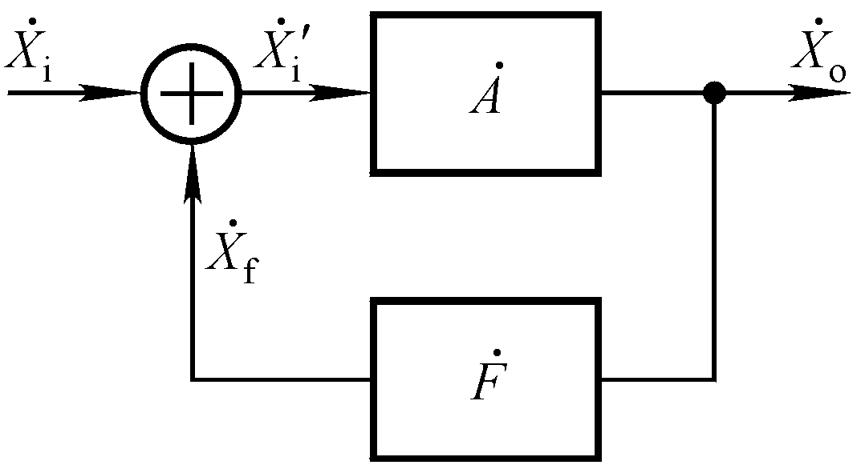
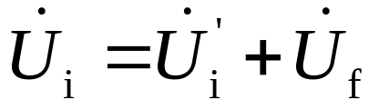
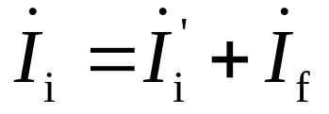
串联反馈和并联反馈（看输入）
描述放大电路和反馈网络在输入端的连接方式，即输入量、反馈量、净输入量的叠加关系。
+
_
--串联负反馈（反馈回非输入端）
--并联负反馈（反馈回输入端）

Slide 4
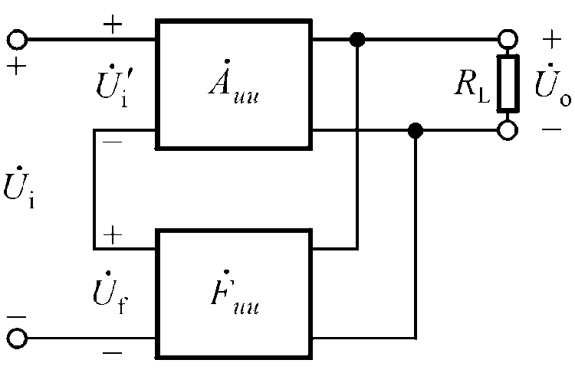
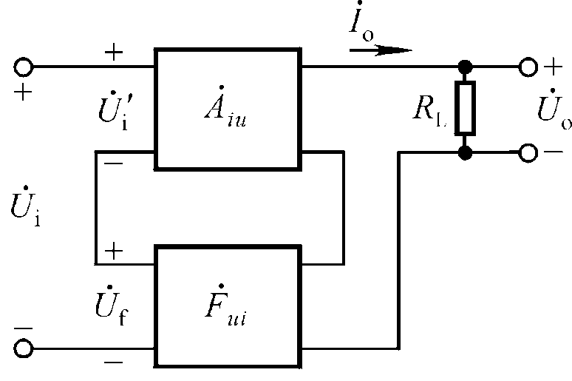
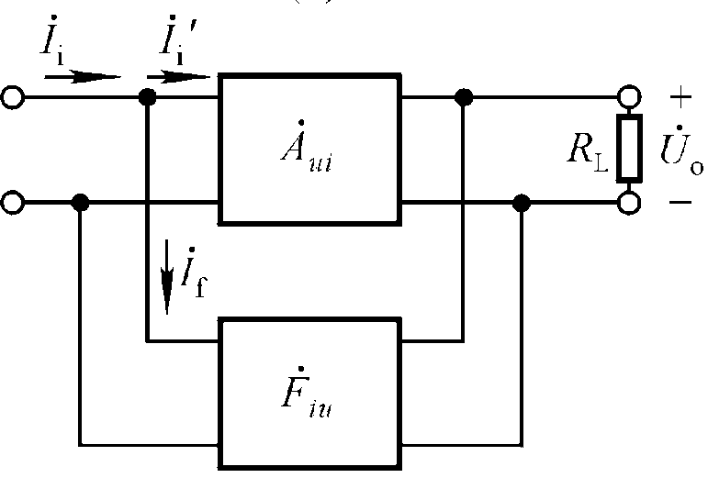
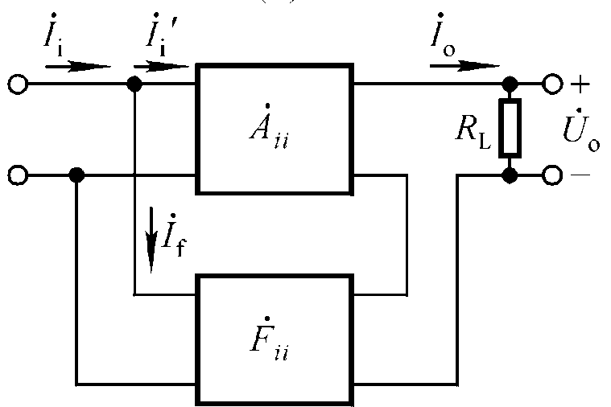
四种反馈组态：
输出电压接地就是电压反馈
Uo负端地
输出电压负端不接地就是电流反馈
电压串联负反馈
电流串联负反馈
Uo负端非地
电压并联负反馈
电流并联负反馈

Slide 5
总结
串并联反馈看输入：
串联负反馈（反馈回非输入端）
并联负反馈（反馈回输入端）
电压电流反馈看输出
输出电压负端接地就是电压反馈
输出电压负端不接地就是电流反馈

Slide 6



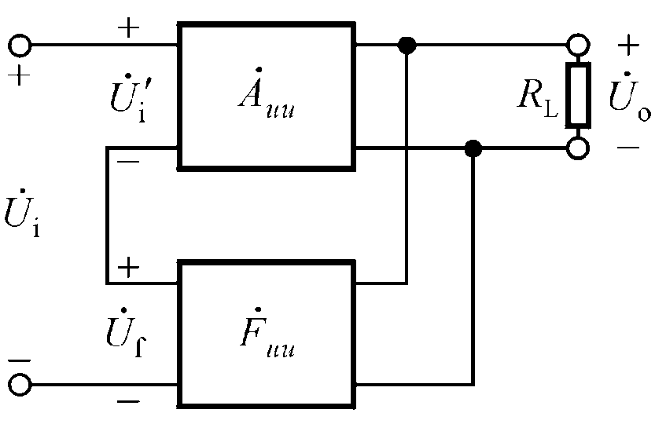
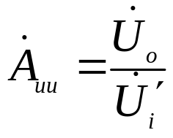
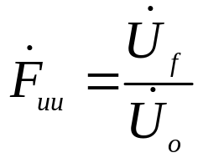
一、电压串联负反馈
其中 所代表的物理含义为输出电压 与净输入电压 的比值。第一个下标代表分子的性质是电压(或电流)，第二个下标代表分母的性质是电压(或电流)。 表示电压与电压之比。必须指出，脚标随组态而异，含义不同。

Slide 7
要研究的问题
电子电路输出量的一部分或全部通过一定的方式引回到输入回路，影响输入量，称为反馈。
是从输出电压还是输出电流引出反馈
多少
怎样引出
怎样引回
影响输入电压还是输入电流

Slide 8
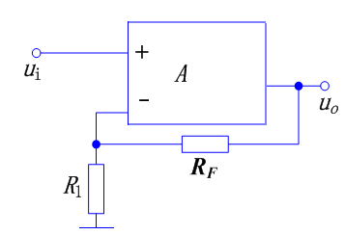
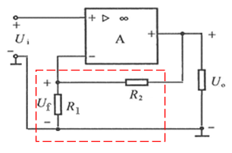
［例］如图所示电路，试分析以下内容：
(1)指出反馈支路；(2)叙述反馈方式；(3)判别反馈组态； (4)反馈的特点及反馈过程；(5)对信号源内阻R_{S}的要求。

Slide 9
(1)指出反馈支路；(2)叙述反馈方式；(3)判别反馈组态；
解：（1）反馈网络是R₁、R₂;
(2)反馈方式是通过R₁与R₂分压，将输出电压Uo的一部分返送回输入回路；
（3）判断反馈组态：①先采用瞬时极性法判断反馈极性；
②判断输出端反馈量取自输出电压或电流，决定是电压反馈或电流反馈；
③判断输入端连接形式，是串联还是并联形式，决定是串联反馈还是并联反馈。若为串联反馈，则三个量都取电压，若为并联反馈，则三个量都取电流，写出反馈信号的表达式。

Slide 10
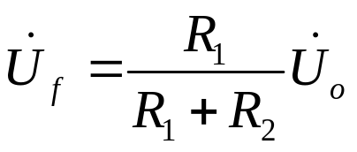
(4)反馈的特点及反馈过程；(5)对信号源内阻Rs的要求。
解：
本例中，反馈表达式为 ，反馈组态为电压串联负反馈；
（4）电压负反馈稳定输出电压；稳压过程RL增加Uo增加，Uf增加静输入Uid=Ui-Uf减小，使得输出Uo下降稳定输出
（5）对信号源内阻Rs的要求，取电压Ui恒压源，内阻Rs趋近零（串联反馈取电压希望Rs趋近零)。

Slide 11

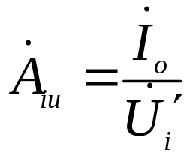
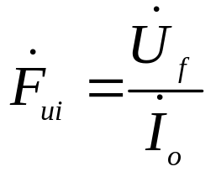
二、电流串联负反馈

Slide 12
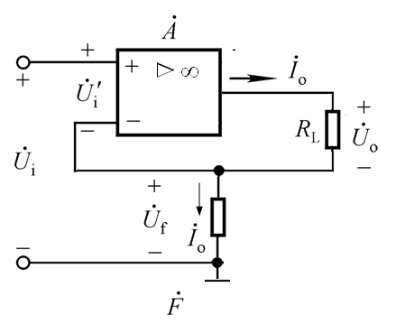

R
(1)指出反馈支路；(2)叙述反馈方式；(3)判别反馈组态；(4)反馈的特点及反馈过程；(5)对信号源内阻R_{S}的要求。

Slide 13
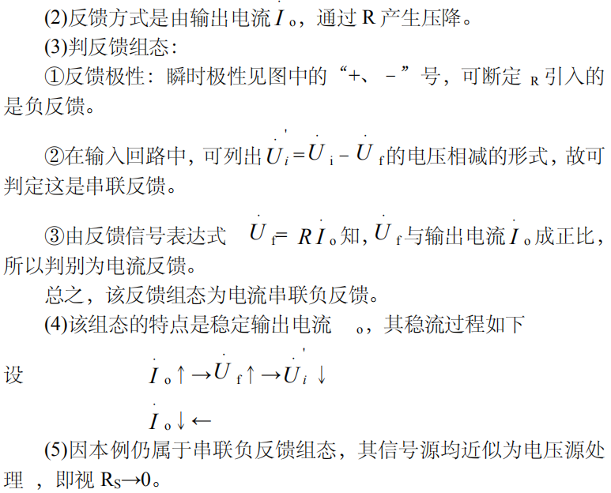
＋

Slide 14
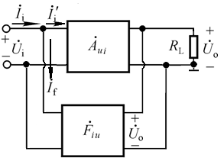
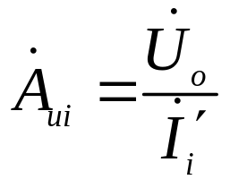
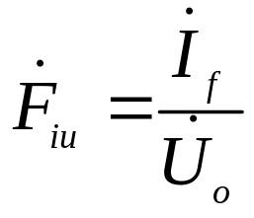
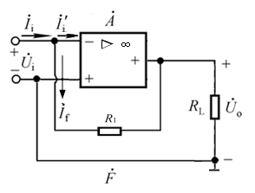

三、电压并联负反馈
(1)指出反馈支路；(2)叙述反馈方式；(3)判别反馈组态；(4)反馈的特点及反馈过程；(5)对信号源内阻R_{S}的要求。

Slide 15
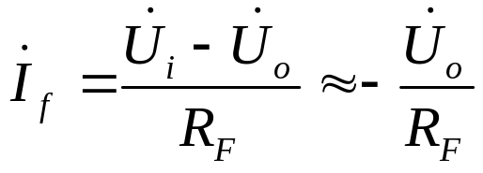
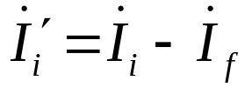


(1)指出反馈支路；(2)叙述反馈方式；(3)判别反馈组态；(4)反馈的特点及反馈过程；(5)对信号源内阻R_{S}的要求。
虚地
解：
输入回路电流关系： ，因此是并联反馈；并联反馈希望反馈量 的变化全部体现在净输入电流 上，信号源是恒流源，Rs→∞(并联取电流，信号希望恒流源，Rs趋近无穷）。

Slide 16
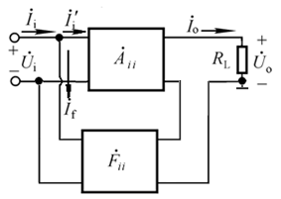
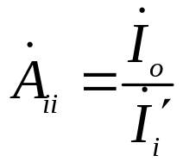
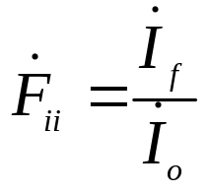
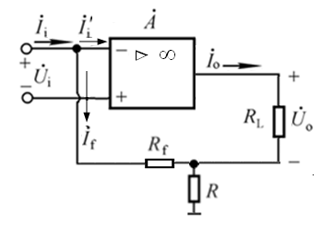
四、电流并联负反馈
(1)指出反馈支路；(2)叙述反馈方式；(3)判别反馈组态；(4)反馈的特点及反馈过程；(5)对信号源内阻R_{S}的要求。

Slide 17
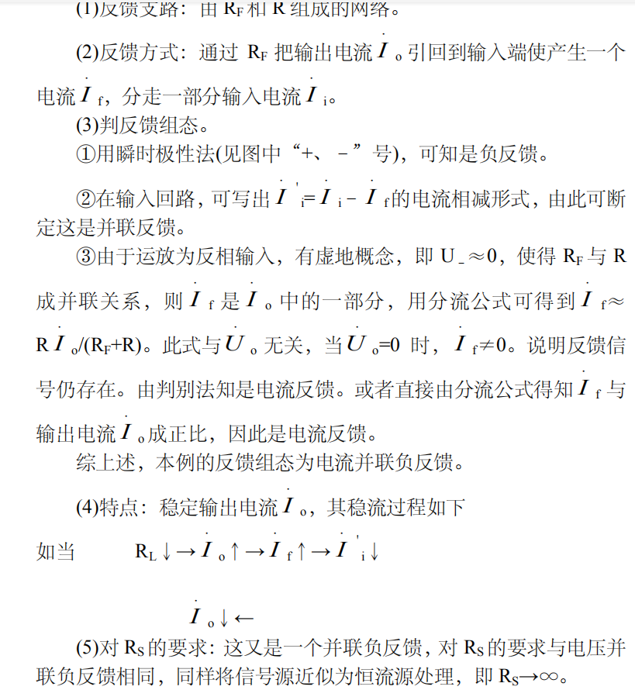
－
＋
⊙
-

Slide 18
I_{i}¹=I_{i}-I_{f}=I_{i}+Io[R /(R+R_{f})]
=I_{i}+(U₀/R_{l})[R/(R+R_{f})]
输入电压上升（增大）输出下降（减小),直接反馈回输入使输入减小（下降）是负反馈。

Slide 19

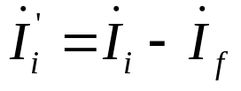
对于四种反馈组态，归纳出以下几点规律：
1.是电压反馈还是电流反馈。看反馈信号与什么输出电量成正比，若反馈信号与输出电压成正比，则为电压反馈；若与输出电流成正比，则为电流反馈。
2.是串联反馈还是并联反馈，判串联看电压，即 ；判并联看电流，即 。
3.负反馈稳定的是输出电压还是输出电流，看是电压负反馈还是电流负反馈。若是电压负反馈，则稳定输出电压；若是电流负反馈，则稳定输出电流。
4.对信号源的要求是恒压源还是恒流源，看输入回路的连接方式。若是串联连接，则要求恒压源，即R_{S}→0；若是并联连接，则要求恒流源，即R_{S}→∞。

Slide 20
总结
串并联反馈看输入：
串联负反馈（反馈回非输入端）
并联负反馈（反馈回输入端）
电压电流反馈看输出
输出电压负端接地就是电压反馈
输出电压负端不接地就是电流反馈

Slide 21

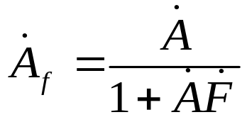
第四节 负反馈对放大电路性能的改善
放大电路引入负反馈后可以改善放大性能，改善的程度均与反馈深度 有关，所以反馈深度是一个很重要的参数。
一、提高放大倍数的稳定性
二、减小非线性失真和抑制内部干扰
三、展宽通频带
四、负反馈对输入、输出电阻的影响

Slide 22




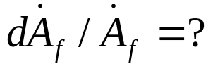
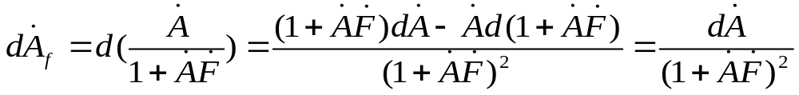
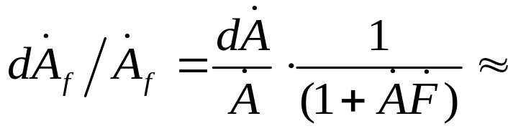
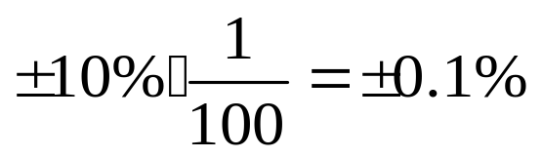
一、提高放大倍数的稳定性
为了描写闭环增益 的稳定程度，用相对变化量进行比较，并结合一个实际例子来分析。
［例6-10］某一负反馈放大电路，开环增益 ，反馈系数 。由电路参数变化引起开环增益的相对变化量 ，求闭环增益的相对变化量
解：

Slide 23
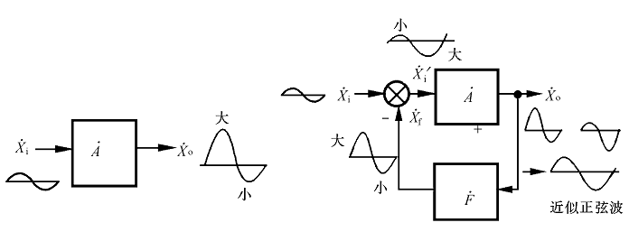

二、减小非线性失真和抑制内部干扰
(a)无反馈时波形的失真 (b)有反馈时对失真的改善
失真减小的程度与反馈深度有关。可以证明，加入负反馈后，在保持输出幅度不变的条件下，非线性失真减小了 倍。

Slide 24
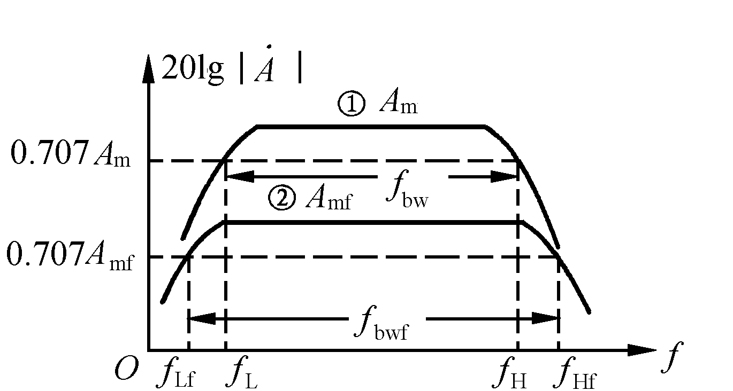
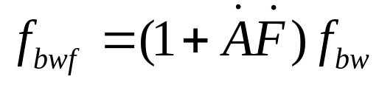
三、展宽通频带
负反馈展宽通频带
引入反馈后通频带

Slide 25

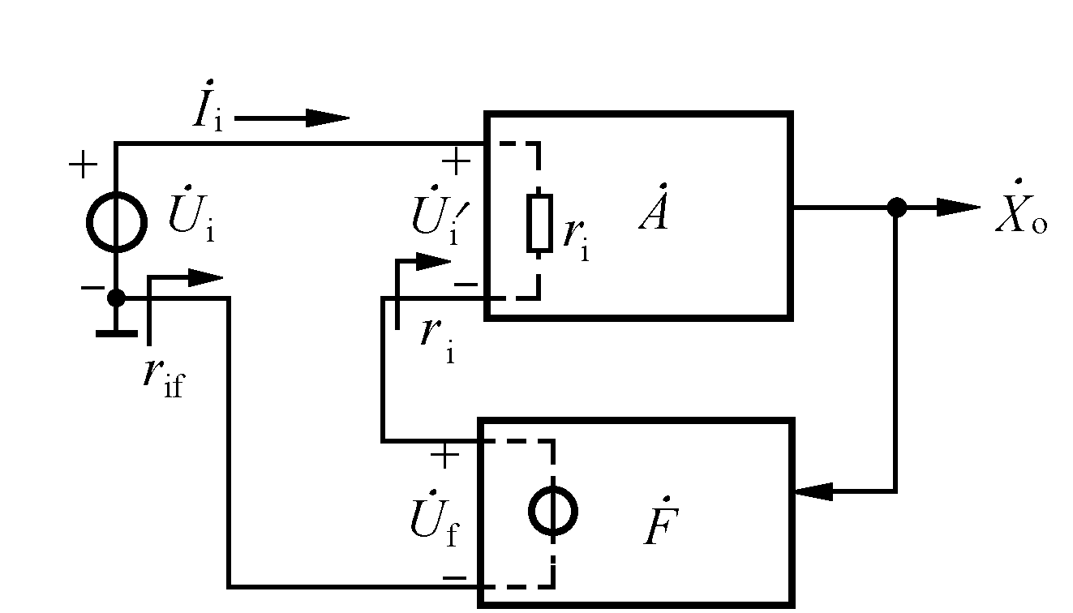
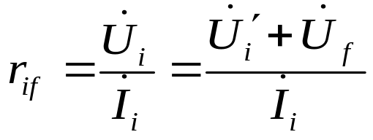
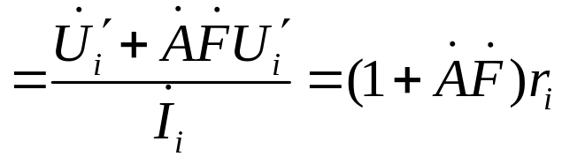
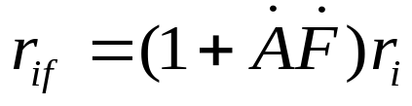
四、负反馈对输入、输出电阻的影响
1 负反馈对输入电阻的影响
负反馈对输入电阻的影响仅与输入端的连接方式有关，而与输出端的连接方式无关。
（1）串联负反馈使输入电阻提高 倍，即：
串联负反馈的输入电阻

Slide 26
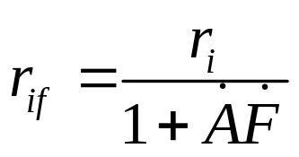
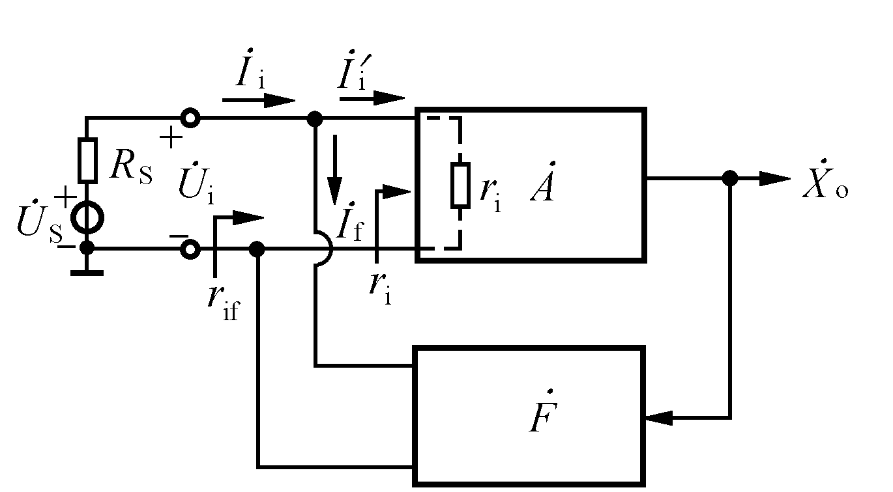
（2）并联负反馈使输入电阻减小 倍，即：
并联负反馈的输入电阻

Slide 27
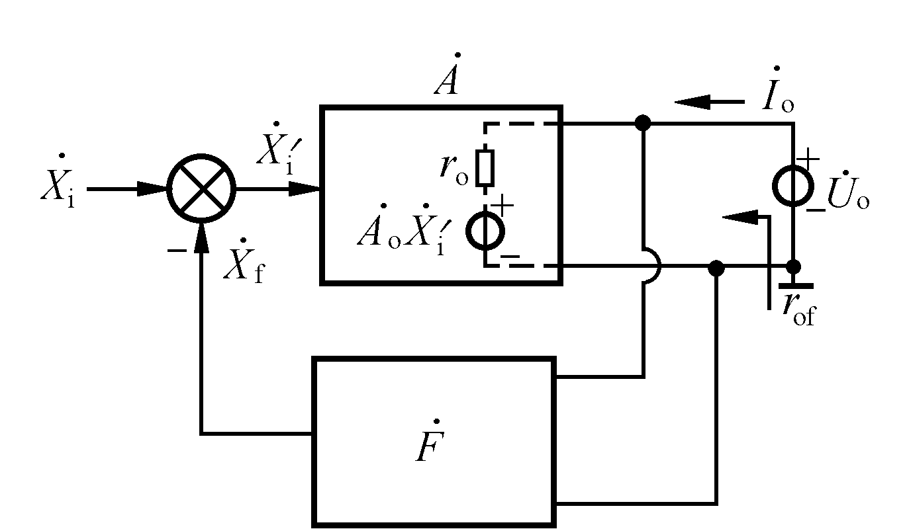

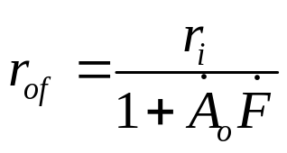
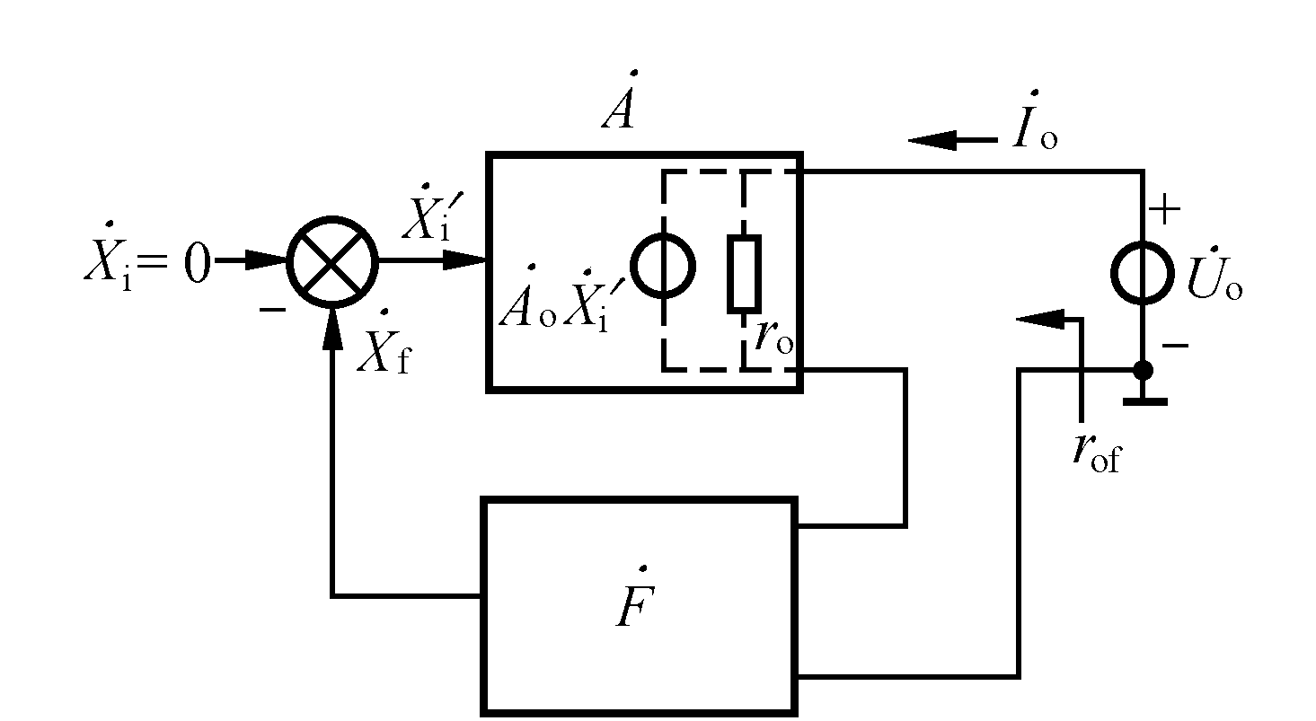


理想放大器是电压串联负反馈（背）
2 负反馈对输出电阻的影响
负反馈对输出电阻的影响仅与输出端的连接方式有关，而与输入端的连接方式无关。
（1）电压负反馈使输出电阻减小 倍，即
（2）电流负反馈使输出电阻增大 倍，即
由以上分析可以看出，负反馈能改善和影响放大电路多方面的性能，改善与影响的程度均与反馈深度 有关。

Slide 28
反馈总结（一定记住）
1）正负反馈用瞬时极性法判断,看反馈使静输入电压增加（正反馈）还是减小（负反馈）（反馈到非输出端信号折合到输入端要变号）。
2）电压电流看输出，输出负端接地是电压反馈能稳定输出电压，负端没接地是电流反馈能稳定输出电流。
3）并联串联看输入，反馈回输入端是并联反馈看反馈电流，反馈回非输入端是串联反馈看反馈电压。
4）串联（输入电压）反馈希望Rs趋近0，并联（输入电流）希望Rs趋近无穷。
5）理想放大器是电压串联负反馈（Ri大看输入是串联，Ro小看输出是电压。表6-1记第一个）。
所有例题只看运放的！
作业：6-1,6-5，6-6,6-8（a,c）

Slide 29



